Slide 1
12. klase 4. modulis: Uzplaukums digitālā vidē Tēma: Jēga, attiecības un globalizācija internetā 3. nodarbība: Globālā digitālā pasaule manās rokās
Tikumiskās audzināšanas programma «e-TAP+»

Slide 2
Ievads: Virtuālie burbuļi
Ieteikumi:
Interesējies par plašu tēmu loku!
Izmanto inkognito versiju, dzēs meklēšanas vēsturi un sīkfailus!
Izslēdz automātisko nākamā video atskaņošanu!
Izej no sociālo mediju konta, kad pārlūko internetu!
Esi atvērts bet pievērš uzmanību informācijas precizitātei!
Izvērtē informācijas avotu!
Ņem vērā, ka Google pielāgo saturu iepriekšējo meklējumu vēsturei!
Esi modrs!
https://www.youtube.com/watch?v=rYy1lT1xNHA
Vai šajā video uzzināji kaut ko jauno?
Vai ieteikumi Tev šķita noderīgi? Vai tie ir viegli īstenojami? Vai kāds no tiem Tev īpaši uzrunāja? Kāpēc?

Slide 3
1. aktivitāte. Es un mana valsts internetā
Izlasi ReBaltica viltus ziņu pārbaudes rakstu
Kāpēc, jūsuprāt, politiķi un ziņu portāli dalījās ar šo ziņu?
Kādus plašākus secinājumus par Latviju var izdarīt, ja pieņem, ka Latvijā tiešām ir pasaulē dārgākie komunālie maksājumi? Kā to var interpretēt pozitīvā un kā – negatīvā gaismā?
Kādu ietekmi uz Latvijas sabiedrības noskaņojumu var radīt šādas informācijas izplatīšana? Kā politiķi to var izmantot savā labā?
Vai, jūsuprāt, politiķim ir lielāka atbildība izplatīt pārbaudītu informāciju nekā jebkuram citam pilsonim? Kādus soļus jūs paši veicat ikdienā, lai dalītos pārbaudītu saturu, ar ko dalāties internetā?

Slide 4
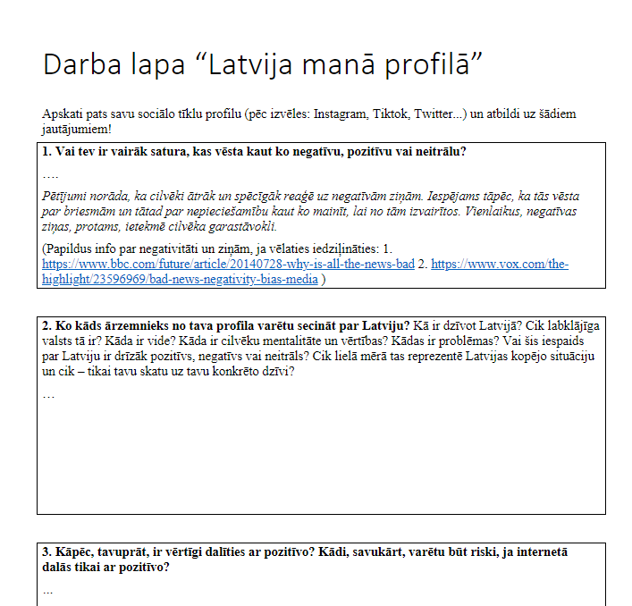
Uzdevums. Apskati savu sociālo tīklu profilu!
1. Vai tev ir vairāk satura, kas vēsta kaut ko negatīvu, pozitīvu vai neitrālu?
2. Ko kāds ārzemnieks no tava profila varētu secināt par Latviju?
3. Kāpēc, tavuprāt, ir vērtīgi dalīties ar pozitīvo?

Slide 5
2. aktivitāte. Ideālā digitālā pasaule
Kā digitālo pasauli var padarīt labāku?? Domāsim kopā!!
Baltā cepure = fakti (kas ir patiesība un fakti par mūsu pašreizējo digitālo pasauli)
Dzeltena cepure = optimisms (pozitīvie aspekti, ko tu vēlies, lai ir digitālajā pasaulē)
Melnā cepure = morālās problēmas, kuru tu vēlētos, lai tavā ideālajā digitālajā pasaulē nebūtu
Sarkanā cepure = emocijas, ko tu izjūti saistībā ar pozitīvajiem un problemātiskajiem aspektiem
Zaļā cepure = radošums (alternatīvas un risinājumi, kas nepieciešami, lai pārvarētu problēmas un padarītu iespējamas pozitīvās lietas)
Zilā cepure = personības iezīmes (kādam personības īpašībām jābūt ideālās digitālās pasaules cilvēkam? Kāpēc?

Slide 6
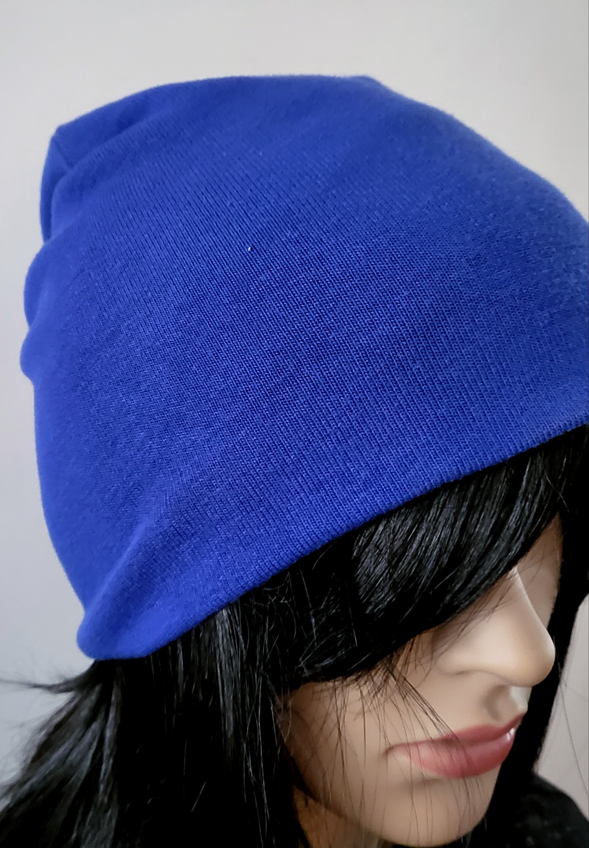
Refleksija. Es kā digitālais pilsonis
Padomā par ideālā pilsoņa personības īpašībām, kas tika minētas iepriekšējā aktivitātē (zilā cepure)
Kura no minētajām īpašībām Tev visvairāk piemīt? Vai atceries, kā tu to ieguvi?
Kura no tām Tev vismazāk attīstīta? Kā tu varētu to attīstīt?

Slide 7
Tikumiskās audzināšanas programma «e-TAP+»
Resursi pieejami: www.arete.lu.lv
Programmas administrators: Dr. Manuels Fernandezs. manuels.fernandezs@lu.lv, +371 26253625.
Imantas 7. līnija 1, 223. telpa, Rīga, LV-1083, Latvija
Latvijas Universitātes Pedagoģijas, psiholoģijas un mākslas fakultātes Pedagoģijas zinātniskā institūta vadošais pētnieks
“Digitālas mācību programmas efektivitātes izpēte jauniešu tikumiskajai audzināšanai Latvijas izglītības iestādēs (no 1. līdz 12. klasei)” (03.01.2022-30.12.2024). Latvijas Zinātnes Padomes projekta Nr. lzp-2021/1-0385; LU reģistrācijas Nr: LZP2021/119

